Slide 1
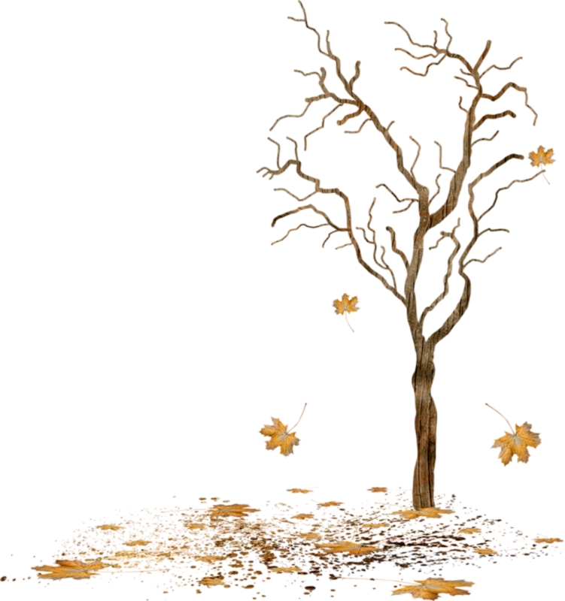
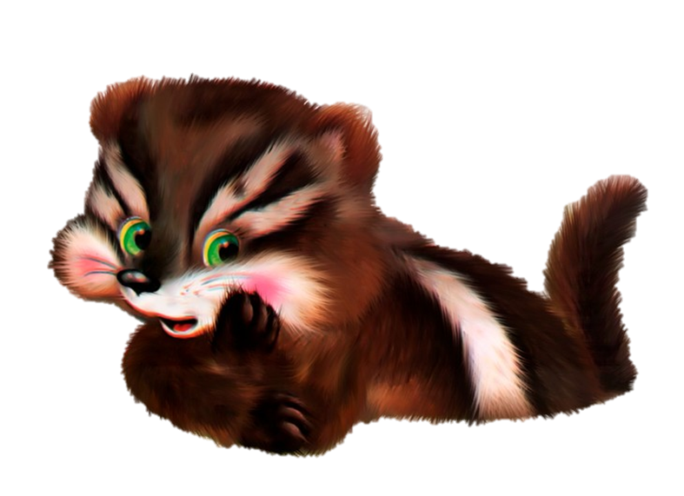
Поздняя осень. деревья
Старшая группа

Slide 2
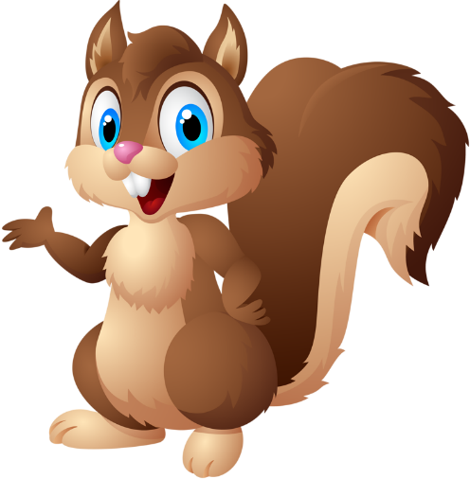

Slide 4
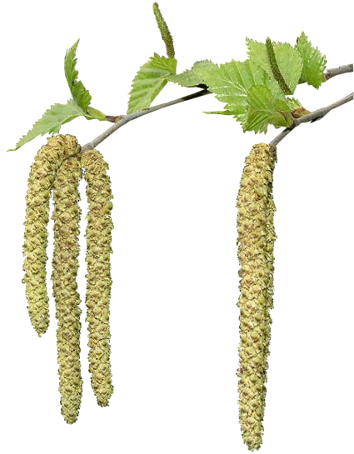

Slide 6
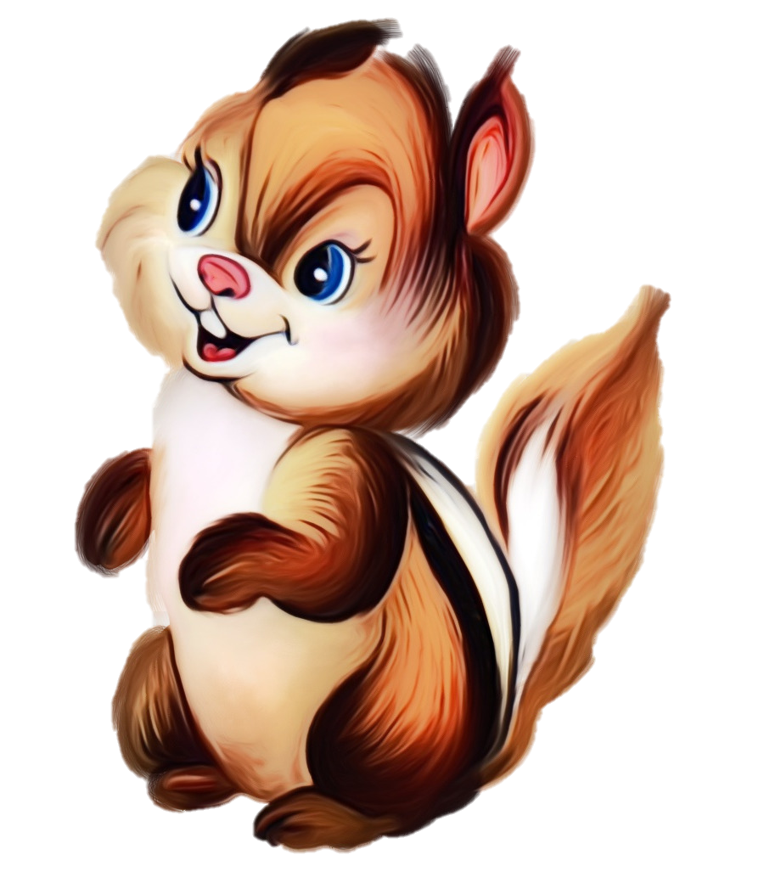

Slide 7
Поиграем?
→нажми

Slide 8
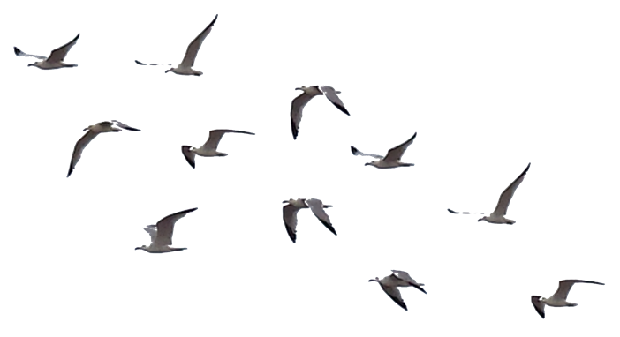
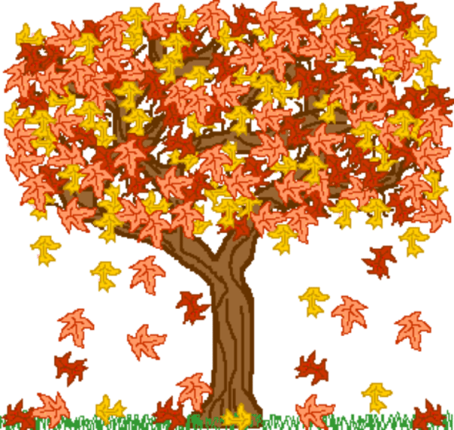
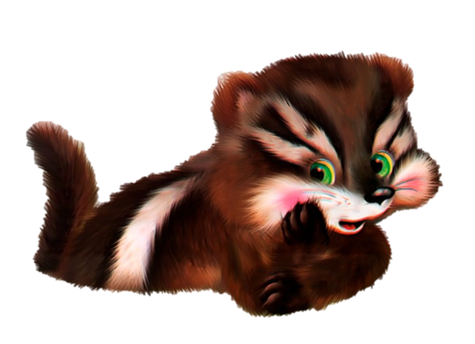
Сентябрь в народе зовут листопадником. После первого заморозка начинается листопад. Испугавшись холода, прячутся насекомые, а птицы улетают в тёплые страны.

Slide 9
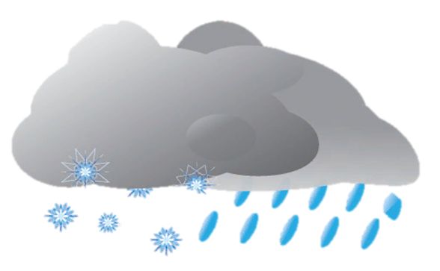
Октябрь –грязник: часто идут холодные дожди вперемешку со снегом, под ногами слякоть, солнца и тепла мало. В конце октября унылые и однообразные серые краски за окном. День становится короче, а ночь длиннее.

Slide 10
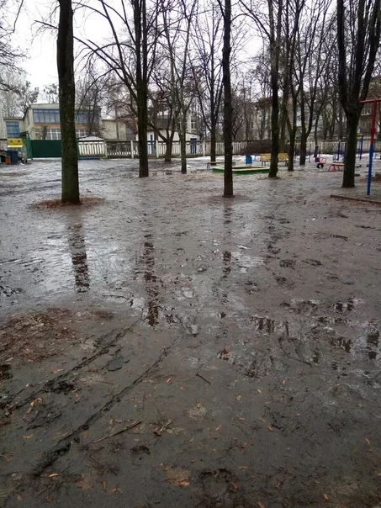

Slide 11
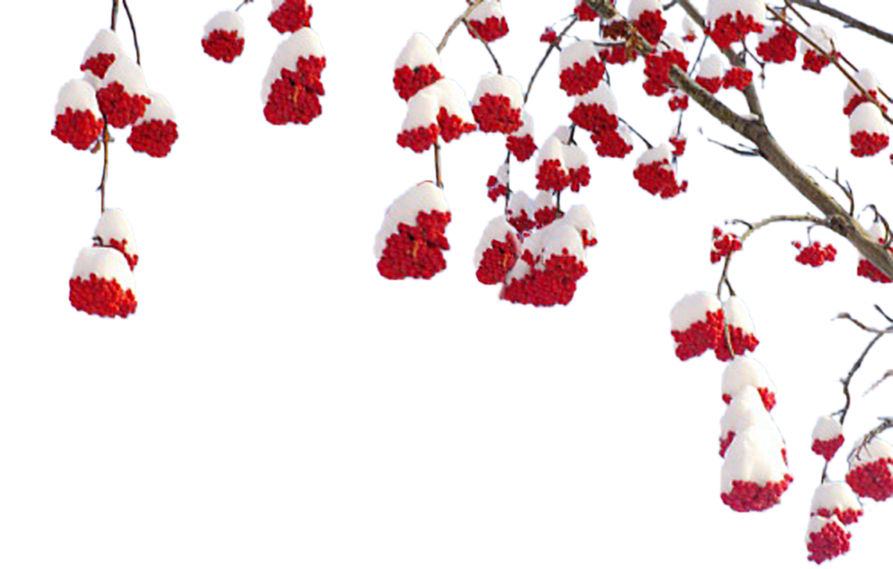
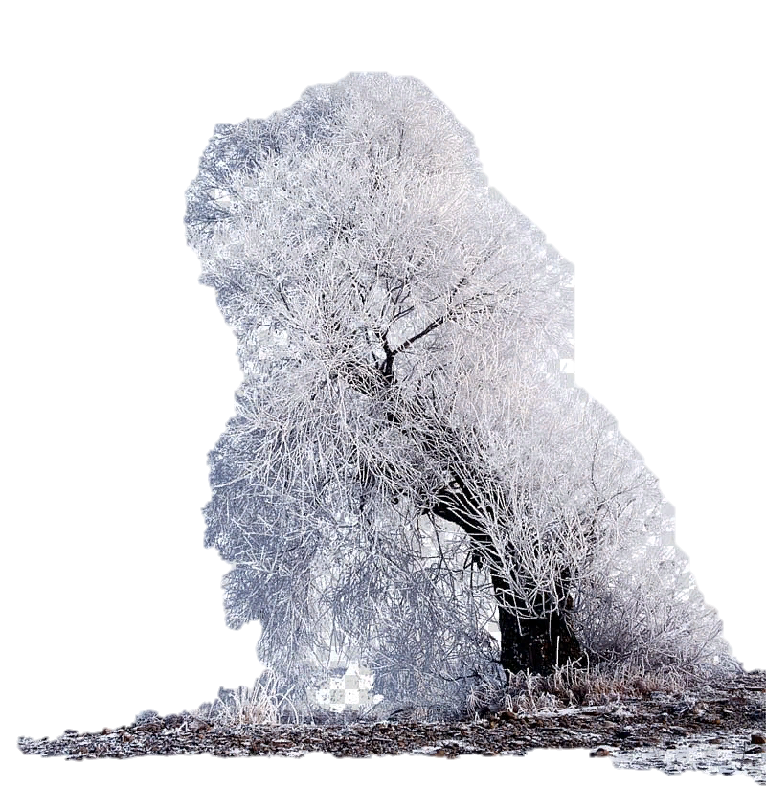
Ноябрь в народе называют воротами зимы. Зима встаёт на ноги, налетают морозы. А что произошло с деревьями? Совсем недавно они были как золотые, а сейчас?

Slide 12
Физкультминутка
Мы листочки осенние.
На веточках сидим.
Дунул ветер — полетели.
Полетели, полетели и на землю сели.
Ветер снова набежал и листочки все поднял.
Повертел их, покружил и на землю опустил.

Slide 13
стихотворение А. С. Пушкина
Уж небо осенью дышало,
Уж реже солнышко блистало,
Короче становился день,
Лесов таинственная сень
С печальным шумом обнажалась,
Ложился на поля туман,
Гусей крикливых караван
Тянулся к югу: приближалась
Довольно скучная пора;
Стоял ноябрь уж у двора.

Slide 14
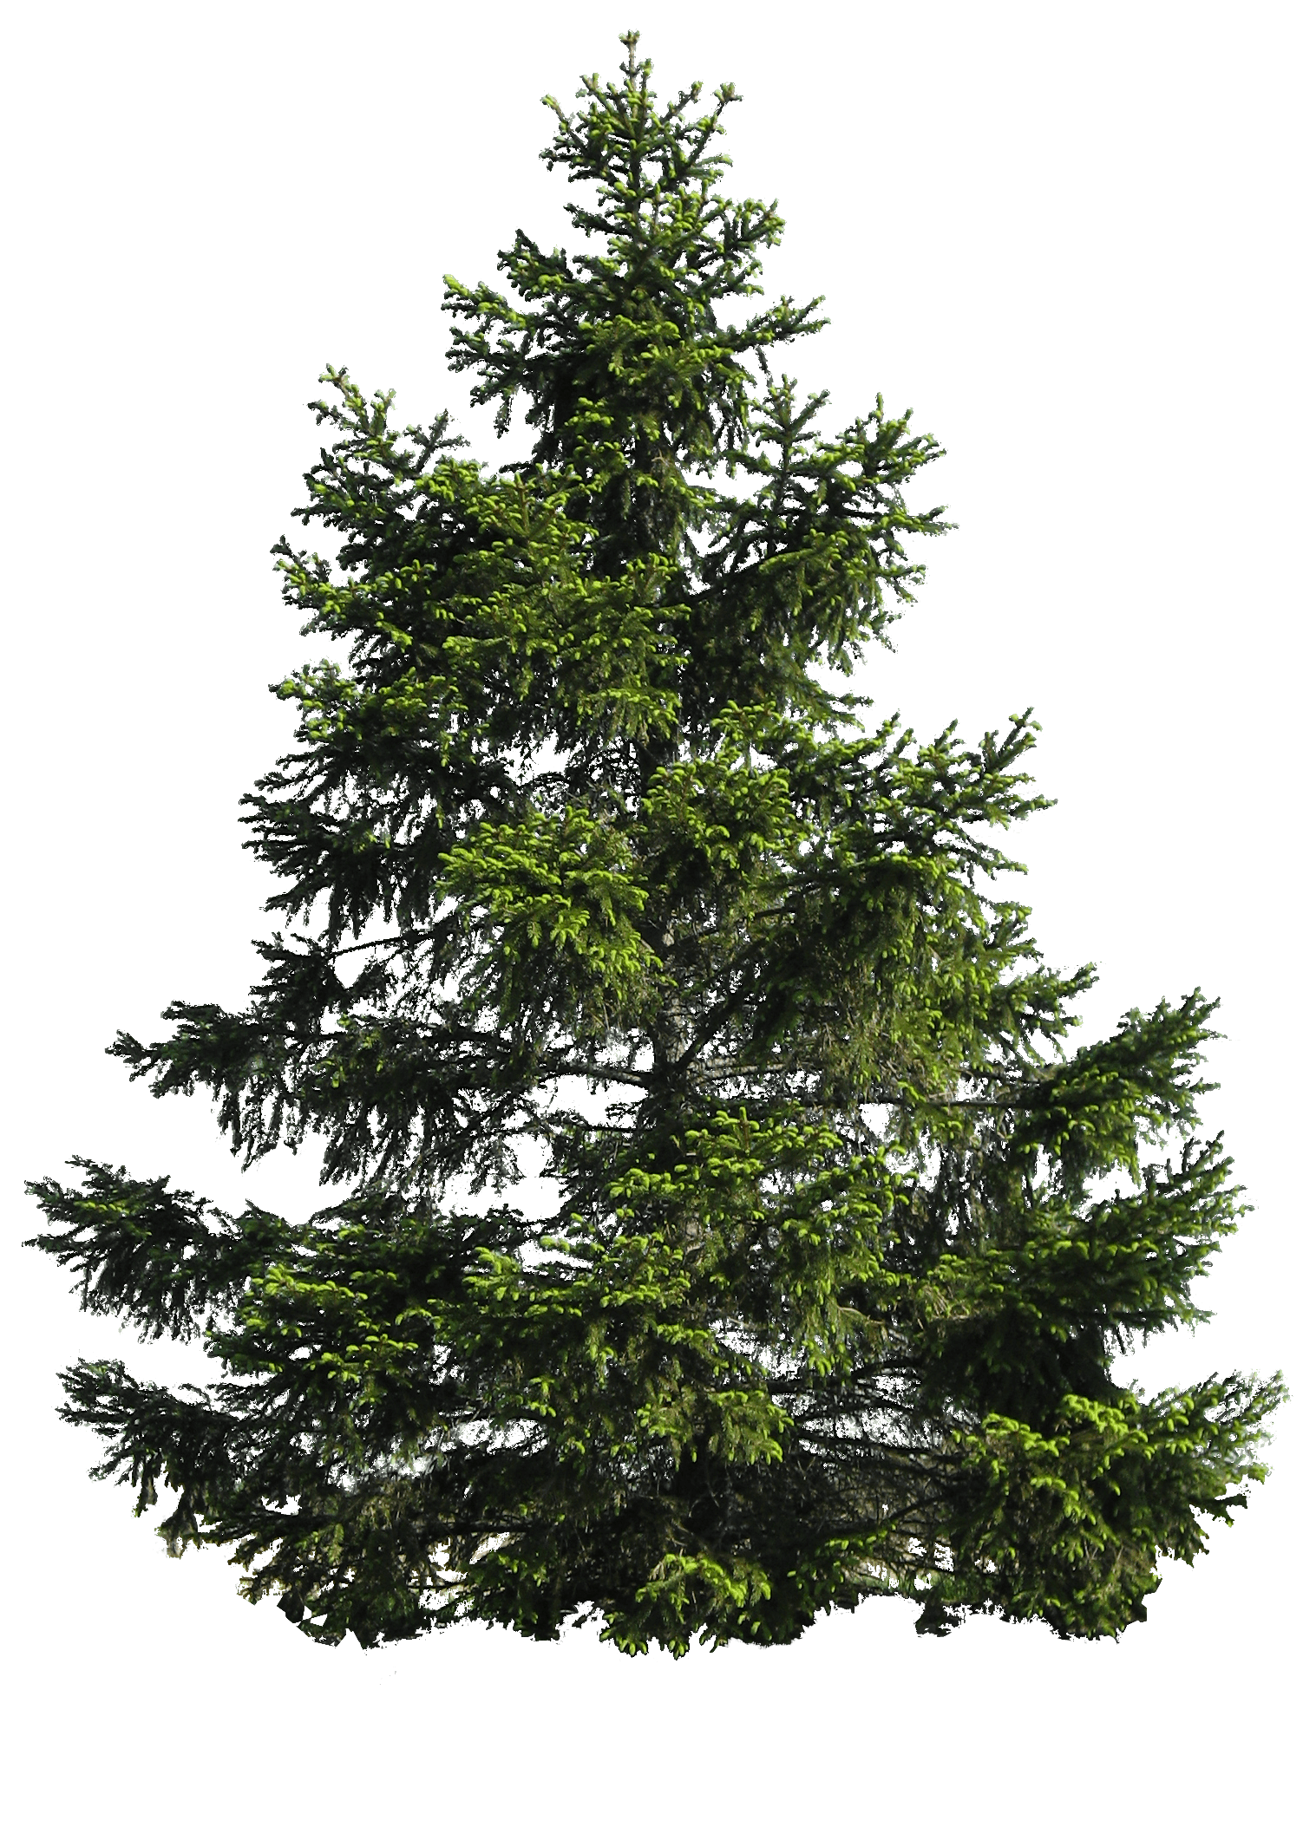
Отгадайте, о каком дереве загадка
Зимой и летом одним цветом.
ЕЛЬ

Slide 15
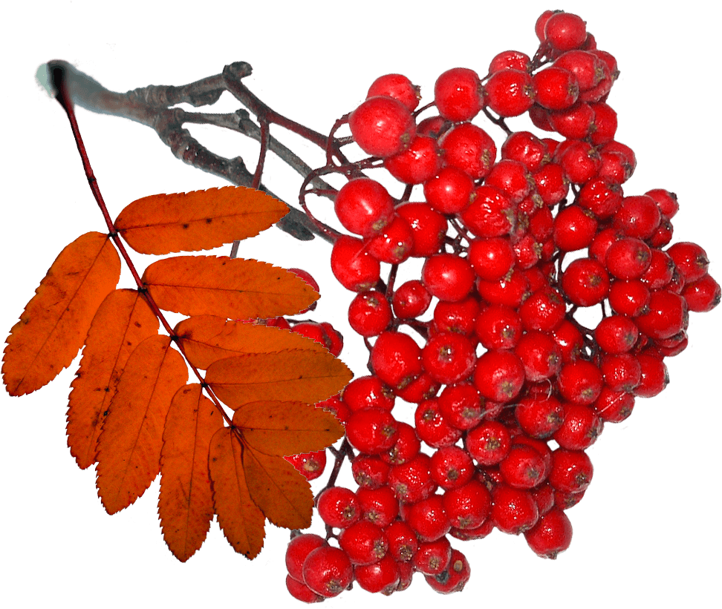
Красная ягодка летом – горька, зимой – сладка. На каком дереве растет?
РЯБИНА

Slide 16
Не заботясь о погоде, в сарафане белом ходит, а в один из теплых дней май сережки дарит ей.
БЕРЁЗА

Slide 17
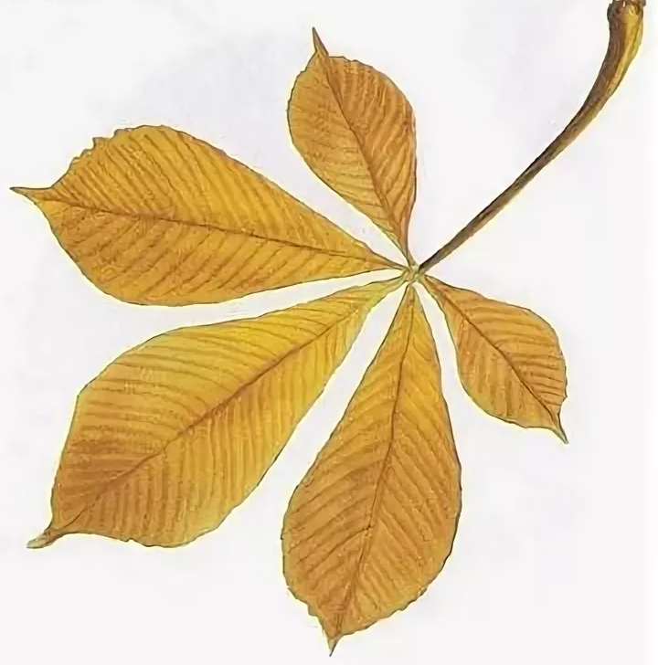
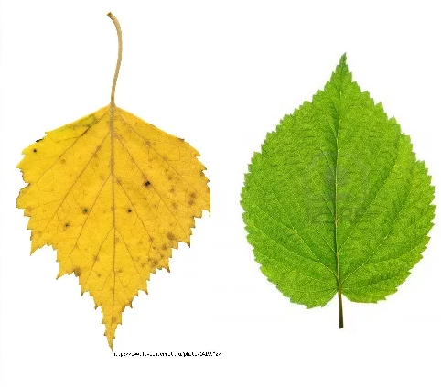
Игра «Четвертый лишний»

Slide 18
ПРАВИЛЬНО!!!

Slide 19
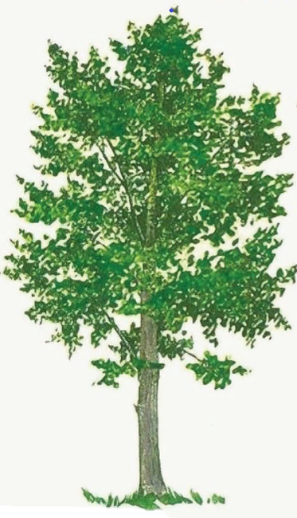
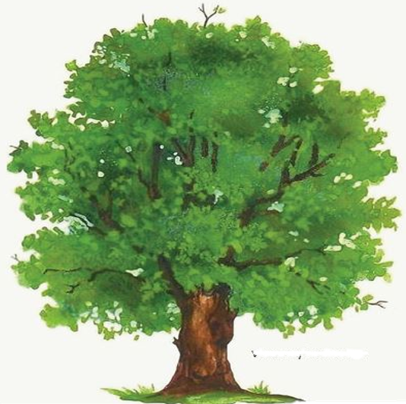
Игра «Четвертый лишний»

Slide 20
ПРАВИЛЬНО!!!

